Slide 1
暑期学习成果汇报
朱奕晟

Slide 2
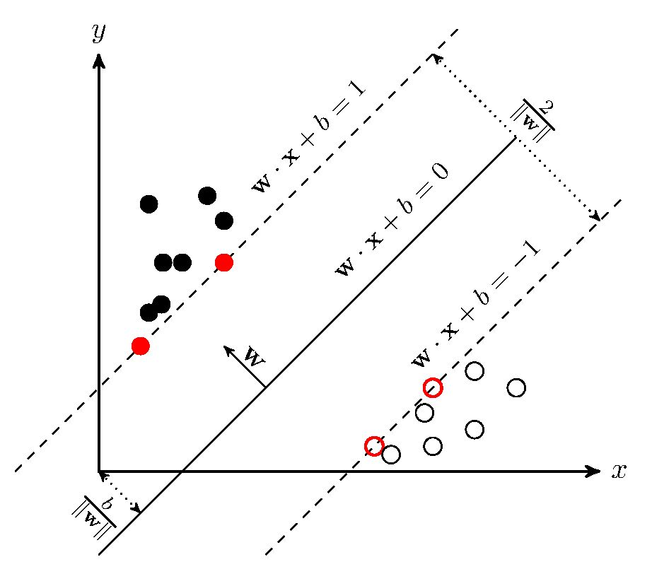
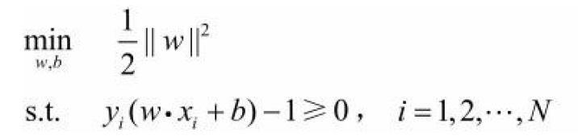
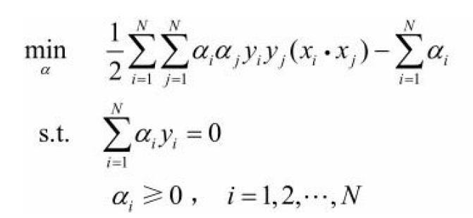
支持向量机
支持超平面
最优化问题
由支持向量组成的用来使间隔最大化的超平面
支持向量
距离超平面最近的几个训练样本点
对偶形式
最大间隔分离超平面
正确划分训练数据集并且几何间隔最大的分离超平面

Slide 3
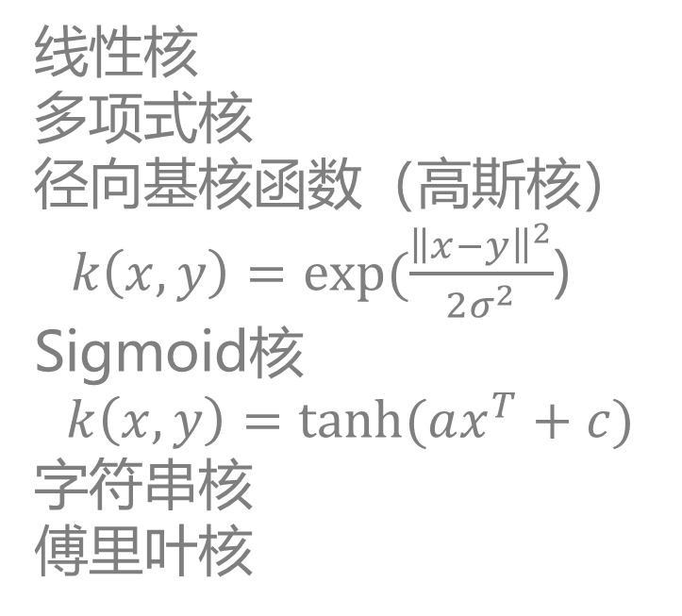
核技巧和核函数
SVM还包括核技巧，这使它成为实质上的非线性分类器
构造出一个具有良好性能的SVM，核函数的选择是关键。核函数的选择包括两部分工作：一是核函数类型的选择，二是确定核函数类型后相关参数的选择
线性核
多项式核
径向基核函数（高斯核）
$k\left(x,y\right)=exp⁡(\frac{{\left\|x−y\right\|}^{2}}{2σ^{2}}$)
Sigmoid核
$$k\left(x,y\right)=tanh⁡(ax^{T}+c)$$
字符串核
傅里叶核
构造核函数的目的是使特征空间从低维向高维映射，那这个映射是把特征映射到多高的纬度？
核函数的选择是不是要根据数据来进行挑选？是否正确率高的就比较好？

Slide 4
核函数的计算
def calcKernel(self):
#初始化高斯核结果矩阵 大小 = 训练集长度m * 训练集长度m
#k[i][j] = Xi * Xj
k = [[0 for i in range(self.m)] for j in range(self.m)]
for i in range(self.m):
X = self.trainDataMat[i, :]
for j in range(i, self.m):
Z = self.trainDataMat[j, :]
result = (X - Z) * (X - Z).T
result = np.exp(-1 * result / (2 * self.sigma**2))
k[i][j] = result
k[j][i] = result
return k
def calcSinglKernel(self, x1, x2):
#按照“7.3.3 常用核函数”式7.90计算高斯核
result = (x1 - x2) * (x1 - x2).T
result = np.exp(-1 * result / (2 * self.sigma ** 2))
#返回结果
return np.exp(result)

Slide 5
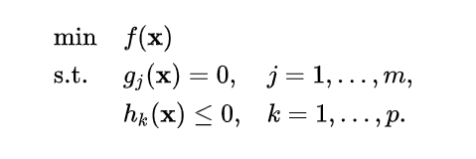
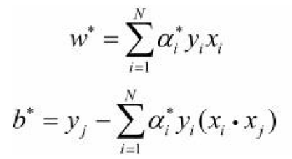

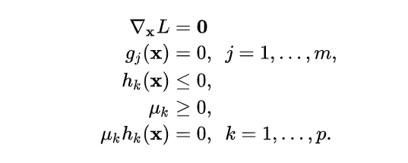
KKT条件
对于问题：
在SVM中
定义拉格朗日函数：
KKT条件为：

Slide 6

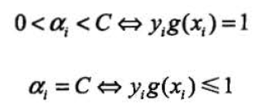

KKT条件
def isSatisfyKKT(self, i):
gxi =self.calc_gxi(i)
yi = self.trainLabelMat[i]
#依据7.111
if (math.fabs(self.alpha[i]) < self.toler) and (yi * gxi >= 1):
return True
#依据7.113
elif (math.fabs(self.alpha[i] - self.C) < self.toler) and (yi * gxi <= 1):
return True
#依据7.112
elif (self.alpha[i] > -self.toler) and (self.alpha[i] < (self.C + self.toler)) \
and (math.fabs(yi * gxi - 1) < self.toler):
return True
return False

Slide 7
SMO变量的选择方法
def getAlphaJ(self, E1, i):
E2 = 0
maxE1_E2 = -1
maxIndex = -1
nozeroE = [i for i, Ei in enumerate(self.E) if Ei != 0]
#对每个非零Ei的下标i进行遍历
for j in nozeroE:
E2_tmp = self.calcEi(j)
if math.fabs(E1 - E2_tmp) > maxE1_E2:
maxE1_E2 = math.fabs(E1 - E2_tmp)
E2 = E2_tmp
maxIndex = j
if maxIndex == -1:
maxIndex = i
while maxIndex == i:
maxIndex = int(random.uniform(0, self.m))
E2 = self.calcEi(maxIndex)
return E2, maxIndex
第二个变量的选择问题：因为程序是直接进行循环找第一个变量的，而进行优化过后不会再对两个变量进行优化了，能否保证这样的优化是最优的？
为什么当没有非零第二个变量可供选择的时候是随机选择的，没有影响吗？

Slide 8
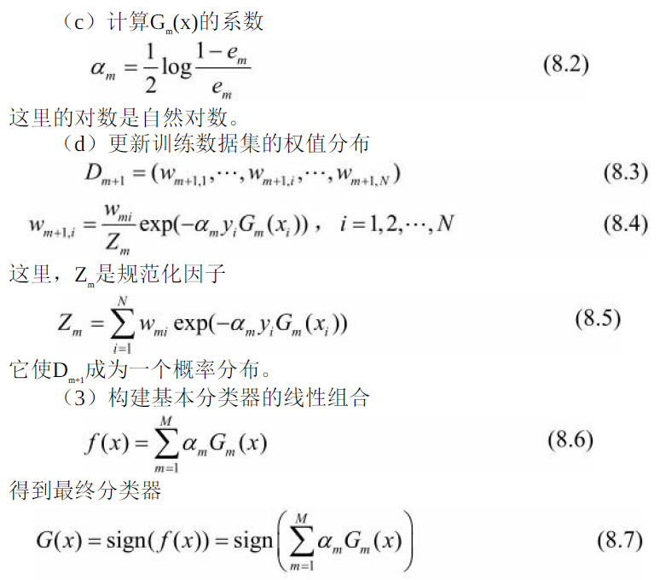
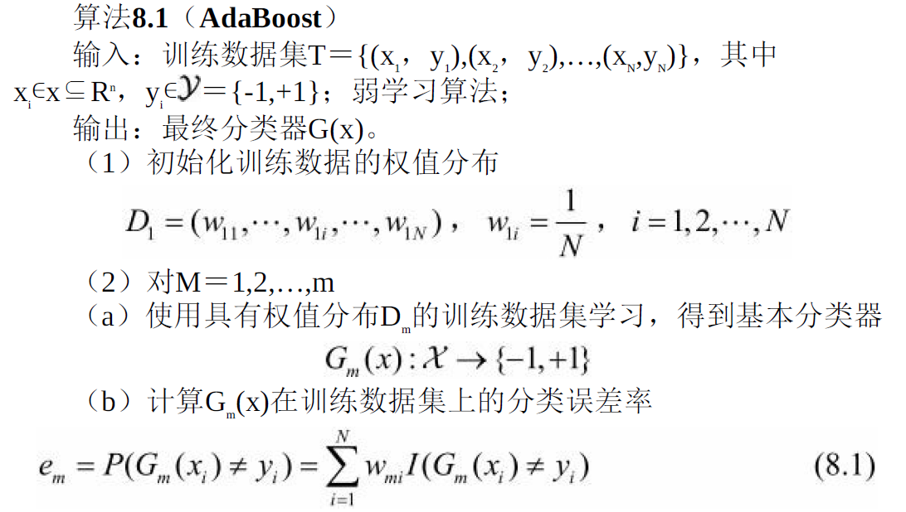
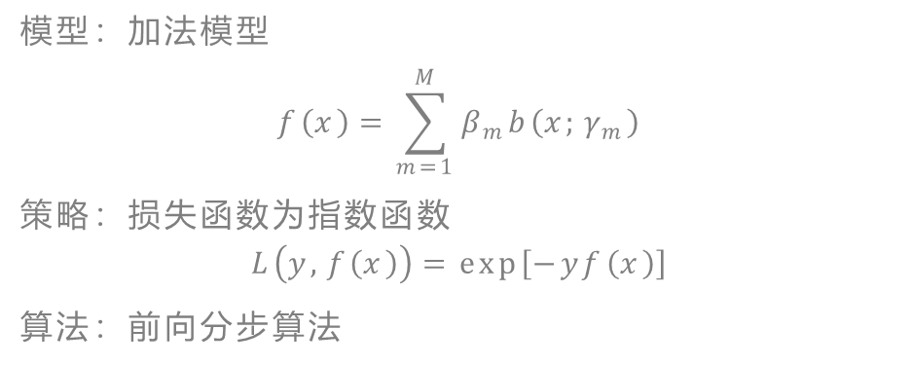
提升方法Adaboost算法
提升方法的基本思路：将弱可学习算法提升为强可学习算法
模型：加法模型
$$f\left(x\right)=\sum_{m=1}^{M}{β_{m}b\left(x;γ_{m}\right)}$$
策略：损失函数为指数函数
$$L\left(y,f\left(x\right)\right)=\exp\left[−yf\left(x\right)\right]$$
算法：前向分步算法

Slide 9
Adaboost算法
def calc_e_Gx(trainDataArr, trainLabelArr, n, div, rule, D):
:param n: 要操作的特征
:param rule:正反例标签
:param D:权值分布D
e = 0
x = trainDataArr[:, n]
y = trainLabelArr
predict = []
if rule == 'LisOne': L = 1; H = -1
else: L = -1; H = 1
#遍历所有样本的特征m
for i in range(trainDataArr.shape[0]):
if x[i] < div:
predict.append(L)
if y[i] != L: e += D[i]
elif x[i] >= div:
predict.append(H)
if y[i] != H: e += D[i]
return np.array(predict), e
对于LH正反例标签每个特征m（每次循环）都是确定的吗？
使用权值来进行错误率的计算

Slide 10
Adaboost算法
def createSigleBoostingTree(trainDataArr, trainLabelArr, D):
m, n = np.shape(trainDataArr)
sigleBoostTree = {}
sigleBoostTree['e'] = 1
for i in range(n):
#因为特征已经经过二值化，只能为0和1，因此分切分时分为-0.5， 0.5， 1.5三挡进行切割
for div in [-0.5, 0.5, 1.5]:
for rule in ['LisOne', 'HisOne']:
Gx, e = calc_e_Gx(trainDataArr, trainLabelArr, i, div, rule, D)
#如果分类错误率e小于当前最小的e，那么将它作为最小的分类错误率保存
if e < sigleBoostTree['e']:
sigleBoostTree['e'] = e
sigleBoostTree['div'] = div
sigleBoostTree['rule'] = rule
sigleBoostTree['Gx'] = Gx
sigleBoostTree['feature'] = i
return sigleBoostTree
切分点为-0.5 0.5 1.5？ 每次循环都只用一个正反例规则？

Slide 11
谢谢
朱奕晟

